Slide 1
Arbeitsschutz für
Führungskräfte Zentrale und BT FVI,
Forstamtsleiter und Sicherheitsbeauftragte 2019:
Auswertung Unfallgeschehen 2018
Klaus Patzwall / Thomas Beil
Sicherheitsingenieure
Notes:
Stand: 04.03.2019

Slide 2
Inhalte / Schwerpunkte
Unfälle aus 2018
Statistische Auswertung

Slide 3
Unfall Holzeinschlag
FoA Güstrow 15.03.2018
Der Forstwirt war zum motormanuellen Gassen-aufhieb in einem Laubholzbestand eingesetzt.
Beim Weitergehen rutschte der Fw auf einem am Boden liegenden Totholzrest aus und fiel mit dem rechten Knie auf einen Baumstubben.
Meniskus- und Kreuzbandriss
176 KT

Slide 4
Unfall Holzeinschlag
FoA Karbow 23.01.2018
Die Herren S und L waren in einem 100-jährigen Buchen-bestand tätig.
Nachdem L eine hängende Buche (BHD 45 cm, Länge 30m) vom Stammfuß getrennt hatte, wollte S das angeschlagene Seil in eine geeignete Position bringen. In diesem Moment geriet die Buche plötzlich ins Fallen und rutschte leicht seitlich nach hinten. S wurde am Oberschenkel getroffen
Fraktur des Oberschenkel-Kopfes
146 KT

Slide 5
Unfall Holzrückung / Technik
FoA Jasnitz 28.08.2018
Der Forwarderfahrer war mit Holzrückearbeiten im Nachbar-FoA beauftragt. Beim Absteigen von der Maschine rutschte er auf einem Ast aus und fiel auf die linke Schulter. Trotz Schmerzen arbeitete er weiter. Erst 9 Tage später suchte er wegen nicht nachlassender Schmerzen den Haus- und anschließend den D-Arzt auf.
Haarriss im linken Schultergelenk
121 KT

Slide 6
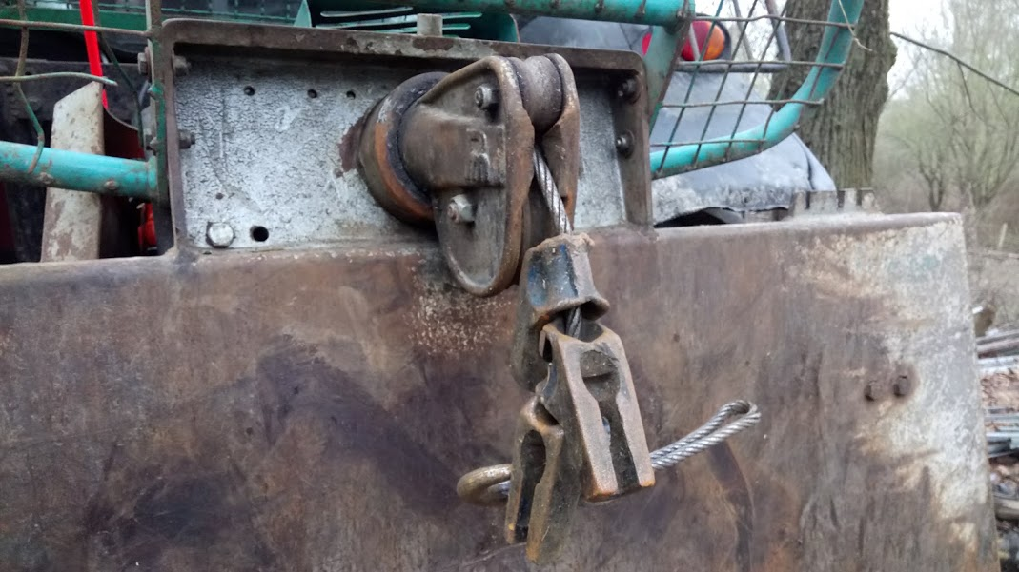
Unfall Holzrückung / Technik
FoA Grevesmühlen 13.02.2018
Herr K war als Anschläger dem Rücketraktoristen zur Unterstützung zugewiesen. Dieser fuhr rückwärts an einen Stamm heran. K griff nach dem Seil, um es zum Stamm zu ziehen. Der Traktorist betätigte den Schalter zum Lösen des Seils. Dabei gab es einen kurzen Einzug-Ruck an der Winde. Dadurch wurde die rechte Hand von K gequetscht.
Frakturen und Quetschungen
v.a. Mittel- und Zeigefinger
120 KT

Slide 7
Sonstiger Unfall
BT FVI 03.04.2018
Beim Betreten ihres Büros stolperte Frau G über die Türschwelle und verdrehte sich das linke Knie
Zerrung im Kniebereich
74 KT

Slide 8
Sonstiger Unfall
FoA Sandhof 16.08.2018
Beim Abladen von Laub und damit im Zusammen-hang stehendem Absteigen vom PKW-Anhänger ist Herr B von der Hängerzuggabel abgerutscht und mit dem rechten Knie auf dem Waldboden aufgeschlagen.
Prellung / Stauchung
72 KT

Slide 9
Unfall Holzeinschlag
FoA Jägerhof 15.10.2018
Herr B. fällte in einem Erlenbestand mit hohem Anteil an Stockausschlägen, in entsprechender Höhe nicht fachgerecht:
Fällschnitt extrem geneigt und komplett totgeschnitten
der Baum rutschte vom Stubben, traf Herrn B am Unterschenkel und fiel in die entgegengesetzte Richtung
darüber hinaus hatte B keinen Hammer und Keil dabei !
Fraktur rechter Unterschenkel
77 + x KT

Slide 10
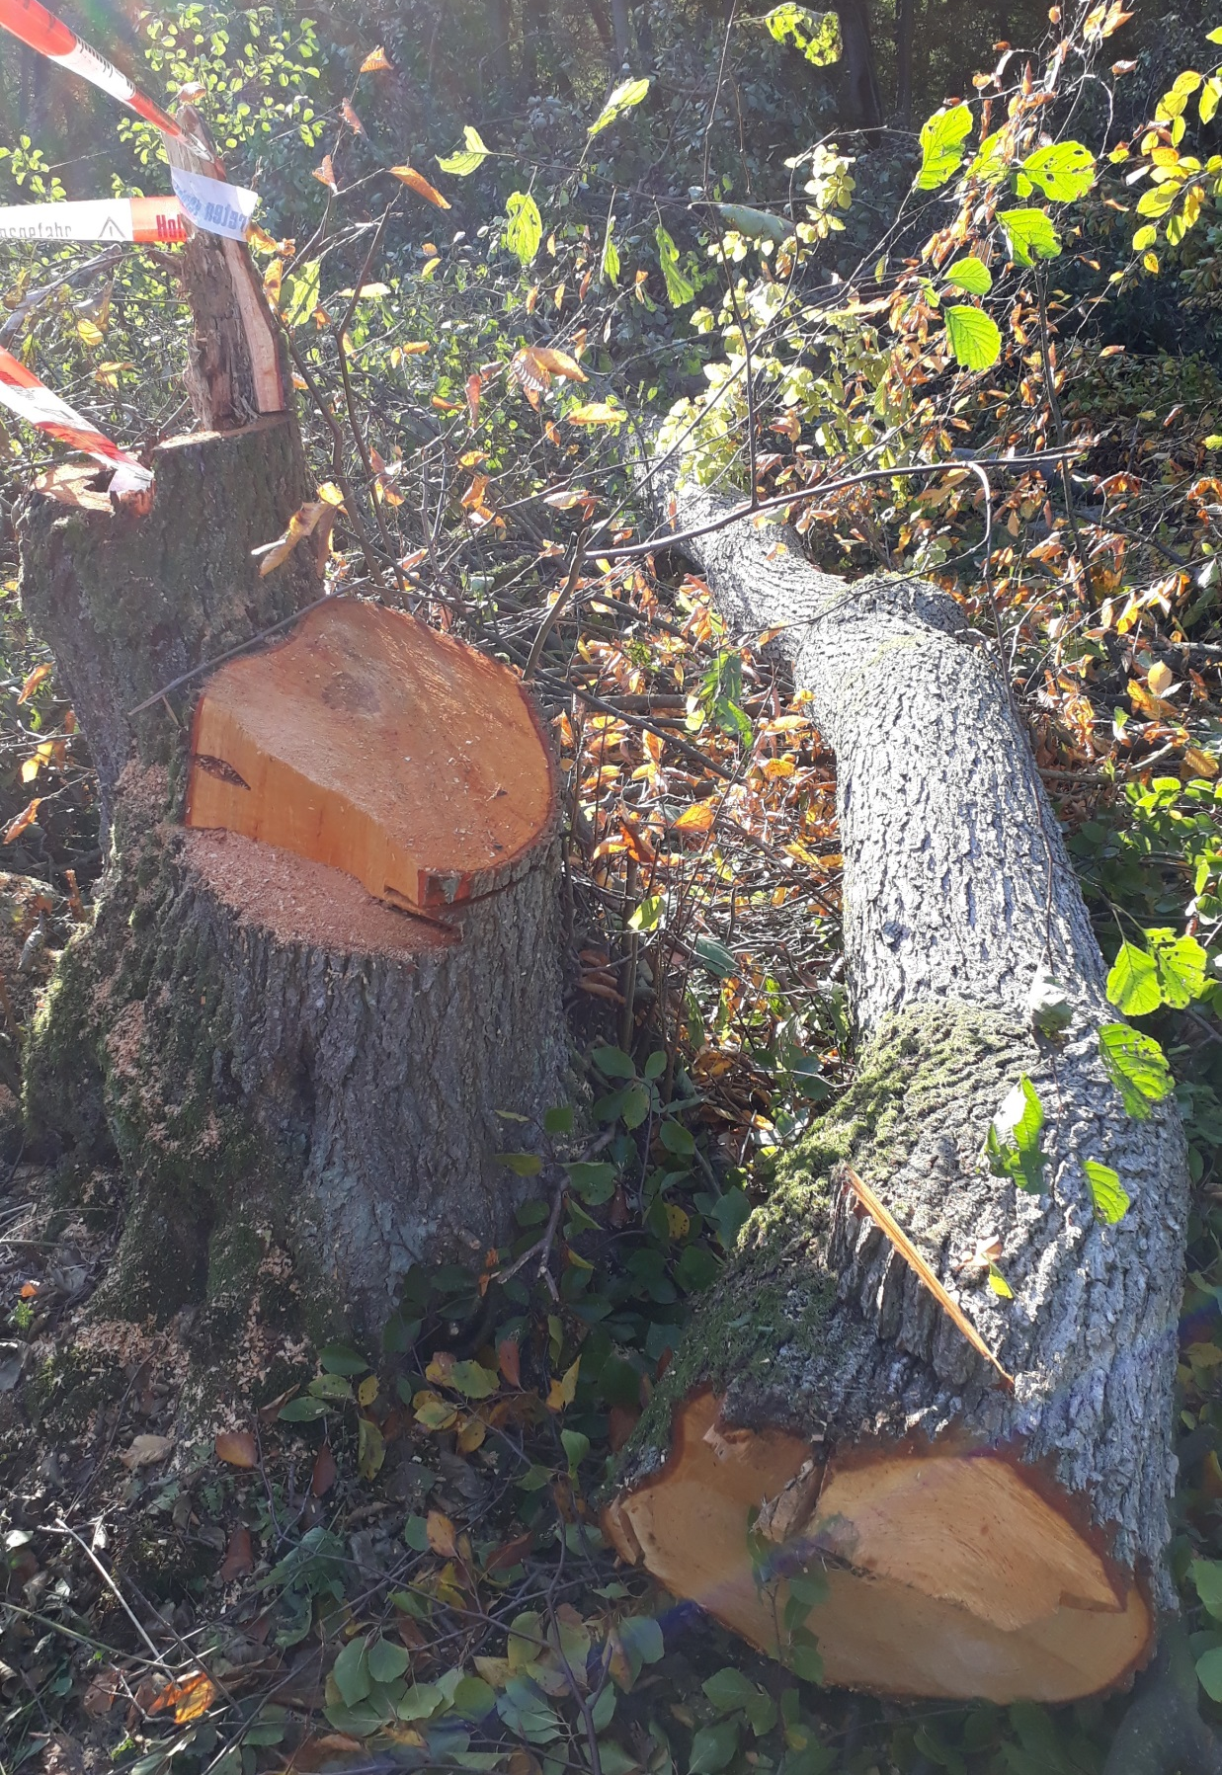
Das ging dann wohl nach hinten los !

Slide 11
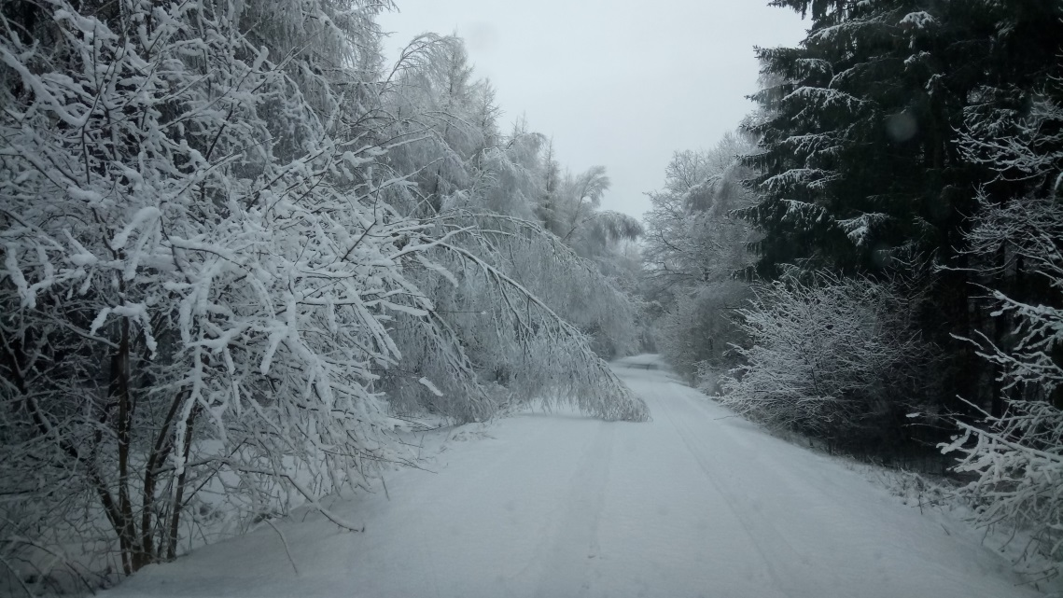
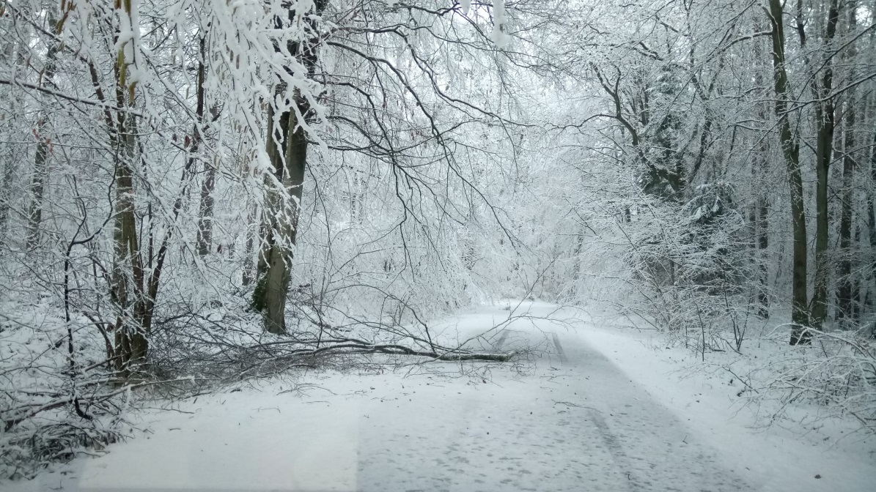
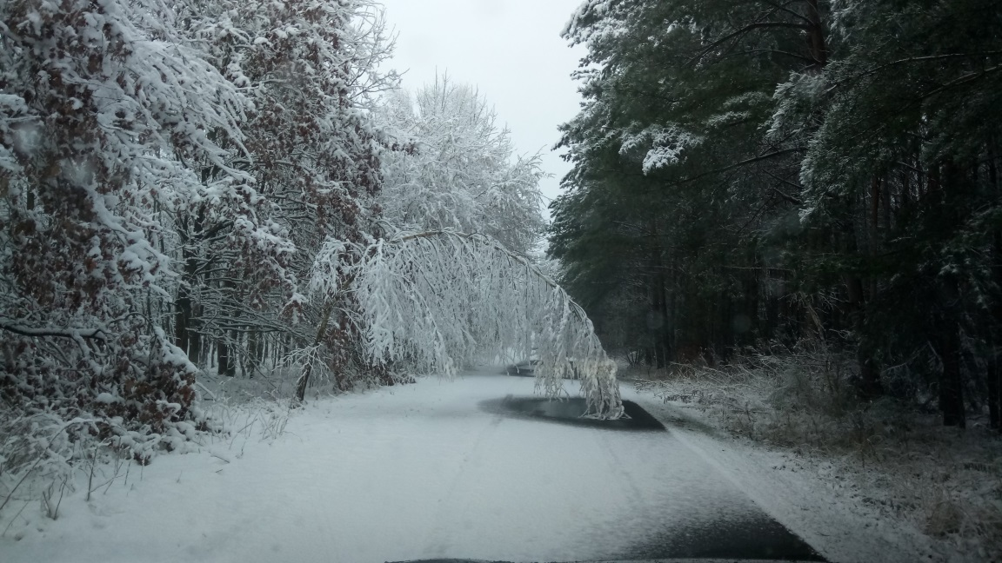
Einige Zahlen zur Jahresauswertung

Slide 12
Statistische Auswertung Unfallgeschehen 2018
Meldepflichtige Unfälle 58 ( - 15 )
➔ davon tödliche Unfälle 0
nichtmeldepflichtige Unfälle 12
Holzernte 23 Unfälle ( - 2 )
  Davon maschinell 1
  Davon motormanuell 20
  Davon Holzrücken 2
Nebennutzung 0 (2) Bestandesbegründung 2 (8)
Bestandespflege 1 (4) Forstschutzmaßnahmen 5 (4)
Wege- u. Wasserbau 1 (1) Wegeunfälle 2 (3)
Sonst. AU / DU 20 (21) Jagdunfälle 2 (5)
(Klammerwerte 2017)

Slide 13
Unfallstatistik (absolut) LFV M-V

Slide 14
Unfallquote LFV M-V

Slide 15
Entwicklung der Gesamt-Unfallquote seit Bestehen der Landesforstanstalt
Linearer Durchschnitt

Slide 16
Entwicklung der Gesamt-Unfallquote seit Bestehen der Landesforstanstalt
Kumulierter Mittelwert

Slide 17
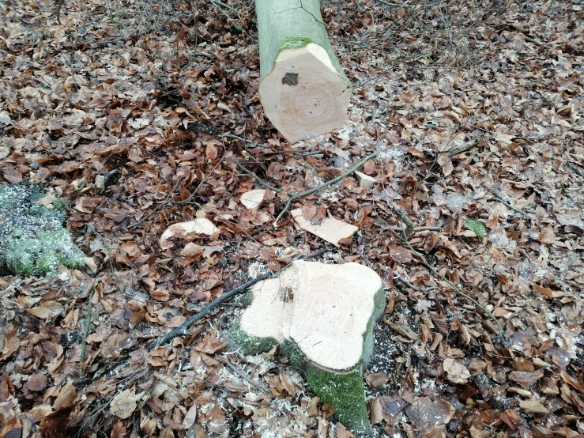
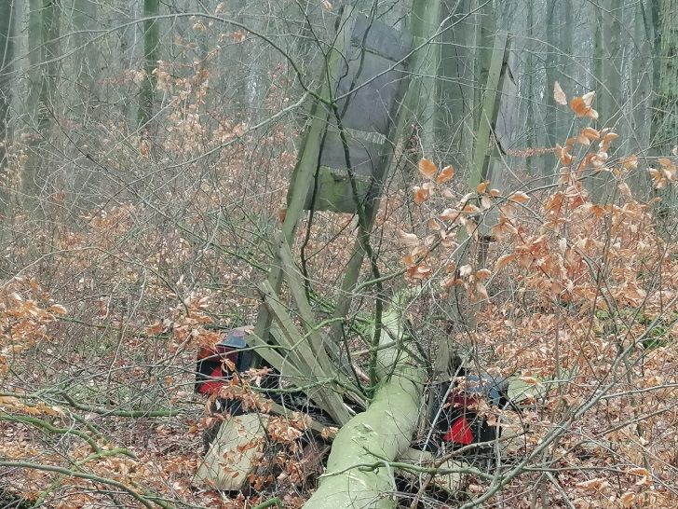
Holzeinschlag
39,65 % (23 Unfälle) Anteil am Gesamtunfallgeschehen (58 Unfälle)
Dabei entfallen auf besonders unfallträchtige Tätigkeiten :
Baumaufsuchen 30,4 % ( 7 )
Fällen 8,7 % ( 2 )
Zufallbringen 4,3 % ( 1 )
Entasten 4,3 % ( 1 )
Einschneiden 17,4 % ( 4 )
Rücken 17,4 % ( 4 )
Sonstiges 17.4 % ( 4 )

Slide 18
Wesentliche Unfallursachen bezogen auf AU Waldarbeiter (GSG)
Stolpern, Stürzen 33,3 % (30,5) 100 % (62,5)
Getroffen werden durch
Äste oder Zweige Bäume oder Baumteile 28,89 % (29) 0 % (0)
Einwirkung von Betriebsmitteln
17,78 % (20,5) 0 % (25)
(Klammerwerte 2017)

Slide 19
Wesentliche Unfallursachen bezogen auf AU Auszubildende
Stolpern, Stürzen 50 % (0)
Getroffen werden durch
Äste oder Zweige Bäume oder Baumteile 0 % (25)
Einwirkung von Betriebsmitteln 0 % (50)
Sonstiges 50 % (0)

Slide 20
Wesentliche Unfallursachen bezogen auf DU /AU Beamte / Angestellte
Stolpern, Stürzen 45,5 % (30) 0 % ( 100)
Getroffen werden durch
Äste oder Zweige Bäume oder Baumteile 9 % (0) 0 % ( 0 )
Einwirkung von Betriebsmittel 9 % (10) 0 % ( 0 )
sonstiges 36,4 % (60)

Slide 21
Unfallbedingte Ausfalltage alle Unfälle – Landesforst MV
1610 KT durch 58 meldepflichtige Unfälle ( - 443 KT)
      ➔ 27,76 KT / U ( - 0,5 )
26 KT durch 12 nicht meldepflichtige Unfälle
202 KT als Überhang aus 2017
Gesamt: 1838 KT (2942 in 2017)

Slide 22
Unfallbedingte Krankentage

Slide 23
Durchschnitt KT / U

Slide 24
Unfallbedingte Ausfalltage
Unfälle - GSG
60 KT durch 2 meldepflichtige Unfälle
      30 KT / U (+ 0,22)
Vergleich zu 2017:
268 KT bei 9 Unfällen
➔ 29,78 KT / U

Slide 25
58 Unfälle Landesforst MV
Leichte Unfälle ( 4 – 20 KT )
37 ( = 63,79 % ) (409 KT)
Mittlere Unfälle ( 21 – 45 KT )
13 ( = 22,41 % ) (364 KT)
Schwere Unfälle ( 46 – 90 KT )
4 ( = 6,9 % ) (274 KT)
Sehr schwere Unfälle ( > 90 KT )
4 ( = 6,9 % ) (563 KT)

Slide 26
Unfallschwere / Anzahl

Slide 27
2 Unfälle GSG
Leichte Unfälle ( 4 – 20 KT )
0 ( = 0 % ) (0 KT)
Mittlere Unfälle ( 21 – 45 KT )
2 ( = 100 % ) (60 KT)
Schwere Unfälle ( 46 – 90 KT )
0 ( = 0 % ) (0 KT)
Sehr schwere Unfälle ( > 90 KT )
0 ( = 0 % ) (0 KT)

Slide 28
Verteilung der Unfälle
Ganzjährig Unfallfrei
FoÄ Lüttenhagen, Neubrandenburg, Neu Pudagla, Rügen, Dargun, Stavenhagen, Grabow, Schildfeld, KFN, Zentrale
( NPA Vorpommern, BRA Schaalsee-Elbe )
Nur 1 meldepflichtiger Unfall
FoÄ Gädebehn, Friedrichsmoor, Kaliß, BT FVI
( NPA Müritz, BRA SOR )
Spitze mit 5 Unfällen ➔ FoÄ Neustrelitz, Sandhof, Schlemmin
gefolgt mit je 4 U. ➔ FoÄ Rothemühl, Billenhagen, Karbow

Slide 29
Reihung nach Unfallquote
Sandhof – 208,33 ( 0,0 ) – 5 AU
Karbow – 142,86 ( 34,50 ) – 4 AU
Schlemmin – 131,58 ( 77,90 ) – 5 AU
Rothemühl – 109,59 ( 52,60 ) – 4 AU
Billenhagen – 103,90 ( 50,60 ) – 4 AU
Schuenhagen – 95,24 ( 31,70 ) – 3 AU
Neustrelitz – 87,72 ( 80,60 ) – 5 AU
Gädebehn – 48,78 ( 47,60 ) – 1 AU
(Klammerwerte in 2017) (sog. Tausend-Mann-Quote)

Slide 30
Vergleich 2017 zu 2018

Slide 31
Anzahl Unfälle und Krankentage
Neustrelitz – 5 Unfälle ➔ 87 KT
Sandhof – 5 Unfälle ➔ 123 KT
Rothemühl – 4 Unfälle ➔ 91 KT
Billenhagen – 4 Unfälle ➔ 57 KT
Schlemmin – 5 Unfälle ➔ 45 KT
Karbow – 4 Unfälle ➔ 207 KT
Gädebehn – 1 Unfall ➔ 11 KT
Friedrichsmoor – 1 Unfall ➔ 23 KT
Kaliß – 1 Unfall ➔ 12 KT
Jasnitz – 1 Unfall ➔ 121 KT
BT FVI – 1 Unfall ➔ 74 KT

Slide 32
Wahrnehmung der Verantwortung
Schlussbemerkung wie bei vielen vorherigen Präsentationen:
  Keiner darf die Augen zumachen,
  wenn er Fehlverhalten feststellt.
  Jeder ist zum Einschreiten verpflichtet.
Sinngemäße Hinweise der SI nach Kontrollen bzw. Unfalluntersuchungen:
  Die festgestellten Mängel sind auszuwerten und ggf. geeignete Maßnahmen zu ergreifen.

Slide 33
➔ Weiter geht`s mit
Aktuellem im Arbeitsschutz.
➔ Doch zunächst, vielen Dank für Ihre Aufmerksamkeit.

